Slide 1

Аллельный состав гена MSTN2a у радужной форели
Щербаков Юрий Сергеевич
Кандидат биологических наук
Младший научный сотрудник лаборатории
молекулярной генетики ВНИИГРЖ
Исследования выполнены по теме государственного задания № 124020200114-7.

Slide 2
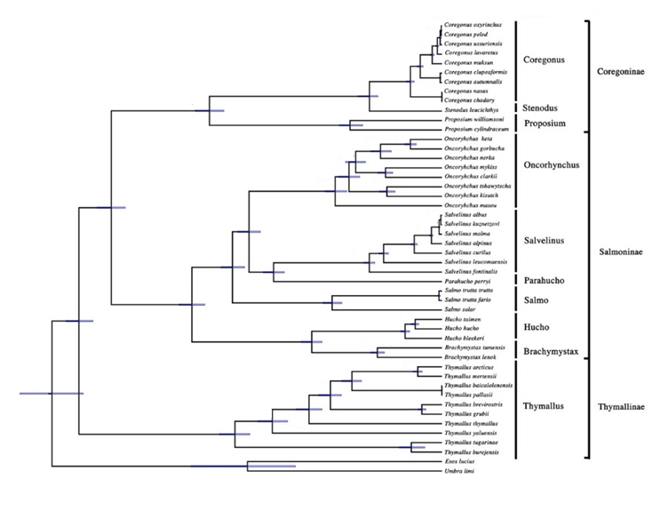
Семейство лососевые

Slide 3
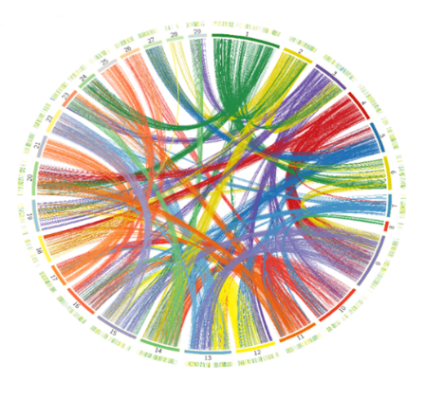
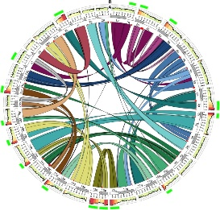
Дупликация генома атлантического лосося
График дупликации генома Атлантического лосося
График дупликации генома радужной форели

Slide 4
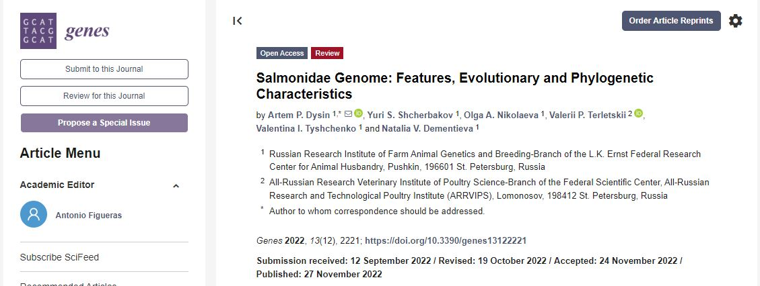

Slide 5
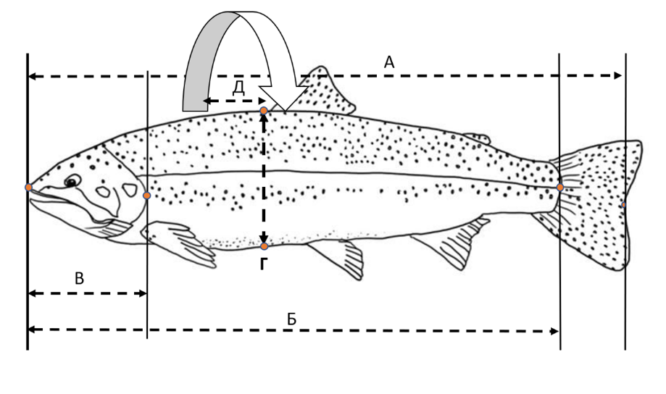
Схема измерения метрических показателей у рыбы
А – длина тела по Смиту; Б – длина тела до конца чешуйчатого покрова; В – длина головы;
Г – высота тела; Д – толщина тела.

Slide 6
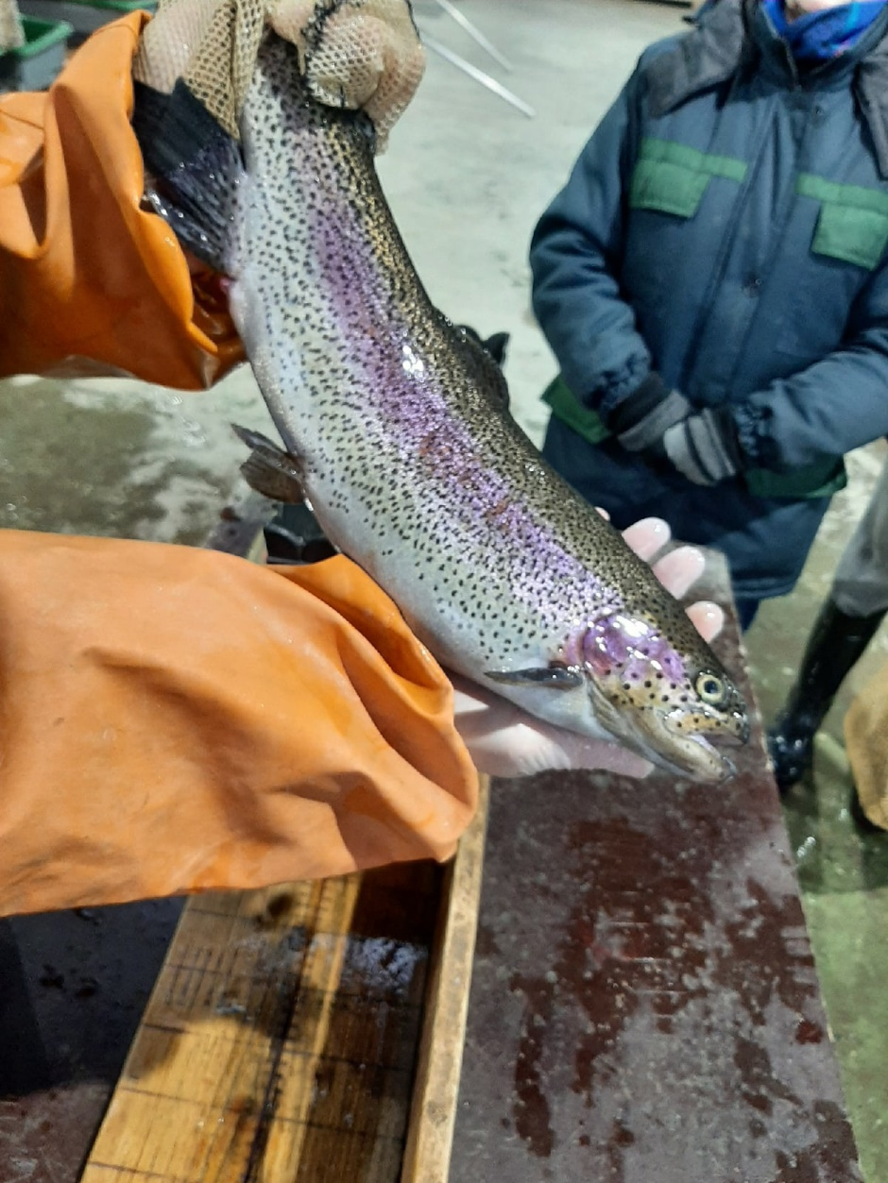
Полученные последовательности были выровнены в программе MEGA-X на референсную последовательность радужной форели USDA_OmykA_1.1. Несмотря на небольшой размер гена MSTN2a
(1505 п.н.), в нем было обнаружено большое количество SNP. Можно сделать вывод, что исследуемый ген является высоко полиморфным. В результате анализа полученных последовательностей было выявлено 23 SNP в интронах и 14 SNP в экзонах гена MSTN2a

Slide 7

Заключение
В результате проведенного исследования было выявлено, что ген MSTN2a у радужной форели породы рофор, является высоко полиморфным геном, несмотря на его небольшой размер. В следствие чего полученные данные об SNP могут быть использованы для создания маркерной панели для радужной форели породы рофор в целях выявления их ассоциаций с продуктивными признаками рыб.

